Slide 1

Как оказать поддержку в трудной ситуации
Иленко Ольга Николаевна, педагог-психолог

Slide 2


Slide 3
Особо следует выделить ситуации, которые могут стать кризисными для детей и подростков:
несчастная любовь, разрыв отношений;
ссора (острый конфликт) со значимыми взрослыми (родители, учителя);
тяжелая жизненная ситуация (смерть близкого человека, тяжёлое заболевание);
разочарование в своих успехах в школе или другие неудачи на фоне высоких требований, предъявляемых окружением или семьёй;
неприятности в семье, нестабильная семейная ситуация (например, различные требования к ребенку отца и матери, которые находятся в разводе).

Slide 4
Наиболее тяжело эти ситуации переживают дети со следующими личностными особенностями:
- импульсивность, эмоциональная нестабильность;
- перфекционизм;
- агрессивное поведение, раздражительность;
- неумение преодолевать проблемы и трудности, отсутствие гибкости мышления, инфантильность;
- нестабильная самооценка;
- самодовольство, излишняя самоуверенность или чувство неполноценности и неуверенности;
- тревожность и подавленность, частое плохое настроение.

Slide 5
Основные принципы разговора с ребёнком, находящимся в кризисном состоянии:
- Успокоиться самому
- Уделить всё внимание ребёнку
- Вести беседу так, будто вы обладаете неограниченным запасом времени и важнее этой беседы для вас сейчас ничего нет
- Избегать нотаций, уговаривания, менторского тона речи
- Дать ребёнку возможность высказаться и говорить только тогда, когда перестанет говорить он

Slide 6
Поддерживая ребенка, лучше опираться на некоторые базовые правила:
быть терпеливым и внимательным;
проявлять такт и деликатность;
вдумчиво выбирать слова для диалога;
пробовать поставить себя на место ребёнка (с учётом его возраста);
отслеживать его эмоциональное состояние и действия, но не довлеть над ним, соблюдать личные границы и давать возможность сделать выбор самостоятельно;
помогать находить полезные источники информации по волнующей теме и быть готовым обсуждать самые сложные вопросы.

Slide 7
Структура разговора и примеры фраз для оказания эмоциональной поддержки
1) Начало разговора: «Мне показалось, что в последнее время ты выглядишь
расстроенным, у тебя что-то случилось?»;
2) Активное слушание. Пересказать то, что ребёнок рассказал вам, чтобы он убедился, что вы действительно поняли суть услышанного и ничего не пропустили мимо ушей: «Правильно ли я тебя понял(а), что …?»
3) Прояснение намерений: «Бывало ли тебе так тяжело, что тебе хотелось, чтобы это все поскорее закончилось?»
4) Расширение перспективы: «Давай подумаем, какие могут быть выходы из этой
ситуации? Как ты раньше справлялся с трудностями? Что бы ты сказал, если бы на
твоем месте был твой друг?»
5) Нормализация, вселение надежды: «Иногда мы все чувствуем себя подавленными, неспособными что-либо изменить, но потом это состояние проходит»

Slide 8
Фразы-помощники
Я рядом и готов тебя слушать…
Если ты хочешь поговорить, я готов слушать…
Я вижу, что ты расстроился…
Как я могу поддержать тебя?
Ты всё равно молодец, потому что…
Понимаю тебя, у меня была похожая история…
Ты прав, это сложно…
Наверное, и я бы не смог поступить иначе…
Зато благодаря этой ситуации ты…
Давай попробуем разобраться вместе…
Что тебе нужно? Какая помощь тебе нужна? В чём тебе нужна помощь?

Slide 9
То, что взрослому кажется пустяком, для ребёнка может быть поводом для очень серьёзных душевных переживаний.
Родители могут помочь своему ребёнку, если вовремя заметят у него признаки кризисного состояния и поговорят с ним.

Slide 10

Что могут сделать родители, чтобы не допустить кризисной ситуации
1. Поддерживайте доверительные отношения с детьми

Slide 11

Что могут сделать родители, чтобы не допустить кризисной ситуации
2. Помните, что авторитарный стиль воспитания для подростков неэффективен и даже опасен

Slide 12

Что могут сделать родители, чтобы не допустить кризисной ситуации
3. Говорите с ребенком/подростком
на серьезные темы

Slide 13

Что могут сделать родители, чтобы не допустить кризисной ситуации
4. Говорите о перспективах в жизни и будущем

Slide 14

Что могут сделать родители, чтобы не допустить кризисной ситуации
5. Дайте понять ребенку, что опыт поражения так же важен, как и опыт в достижении успеха

Slide 15

Что могут сделать родители, чтобы не допустить кризисной ситуации
6. Будьте внимательны к любым признакам возможной опасности

Slide 16
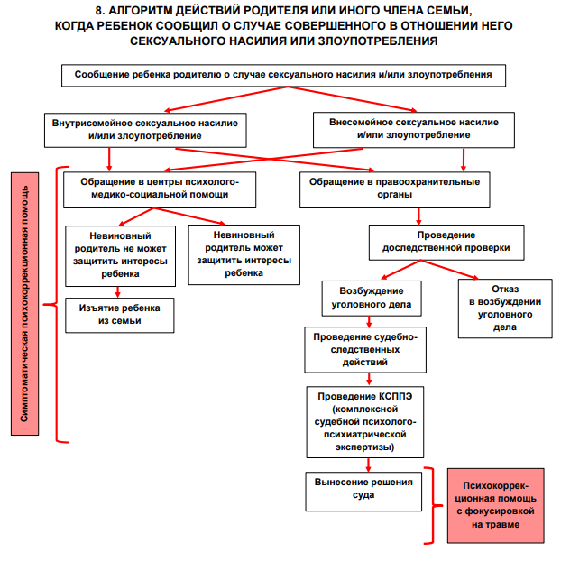

Slide 17
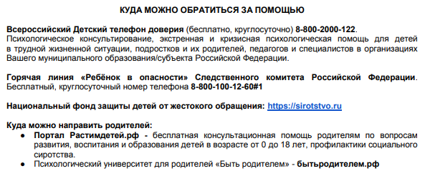

Slide 18


